Slide 1
Polaritas senyawa obat

Slide 2
Sasaran belajar
Pendahuluan
Kepolaran senyawa obat
Cara menentukan kepolaran senyawa obat

Slide 3
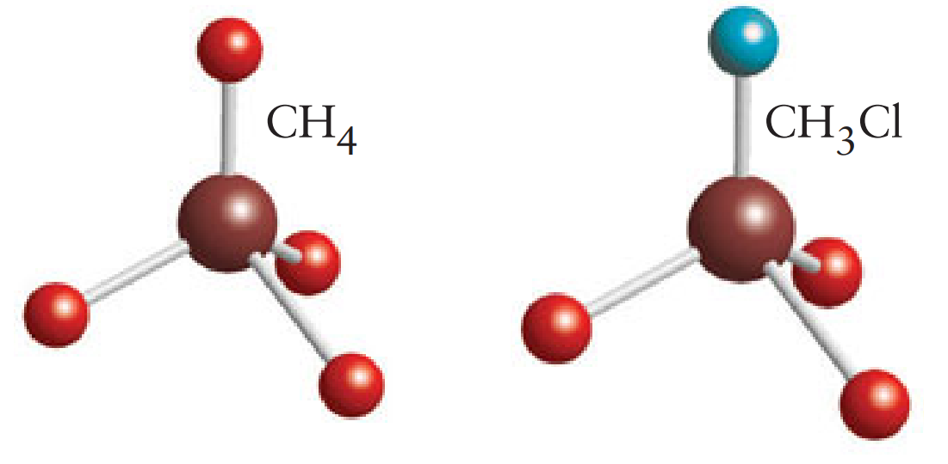
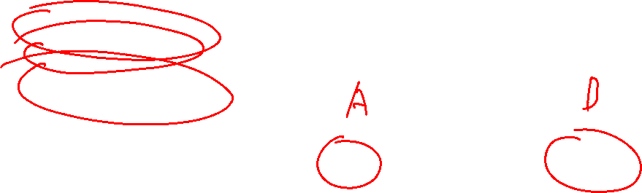
Pendahuluan
Kepolaran merupakan ukuran bagaimana suatu senyawa terkutub (terpolarisasi). Jika suatu senyawa memiliki polarisasi dapat disebut senyawa polar dan senyawa yang tidak memiliki kutub disebut senyawa non polar

Slide 4
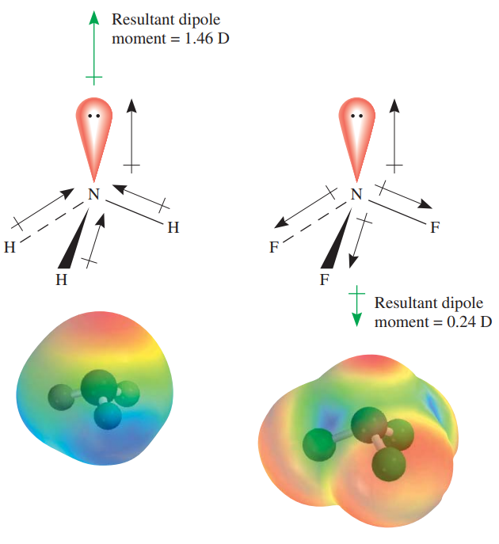
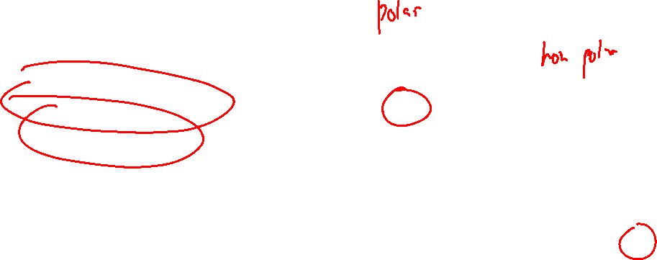
Cara mengetahui suatu senyawa memiliki kepolaran atau tidak dapat dilihat dari perbedaan elektronegativitas (senyawa ionik) dan momen dipol (senyawa kovalen)

Slide 5
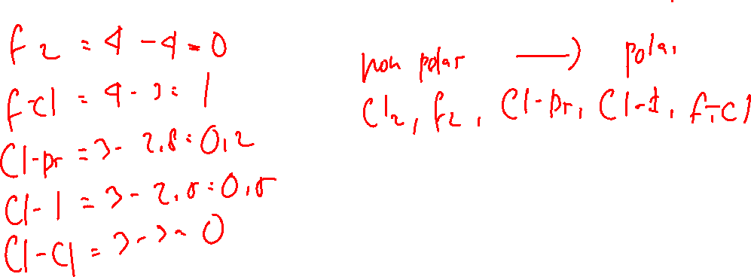
Urutkan kepolaran senyawa berikut berdasarkan perbedaan elektronegativitas F-F, F-Cl, F-Br, Cl-Br, Cl-I, and Cl-Cl (EN F = 4.0, Cl = 3.0, Br = 2.8, I = 2.5)

Slide 6
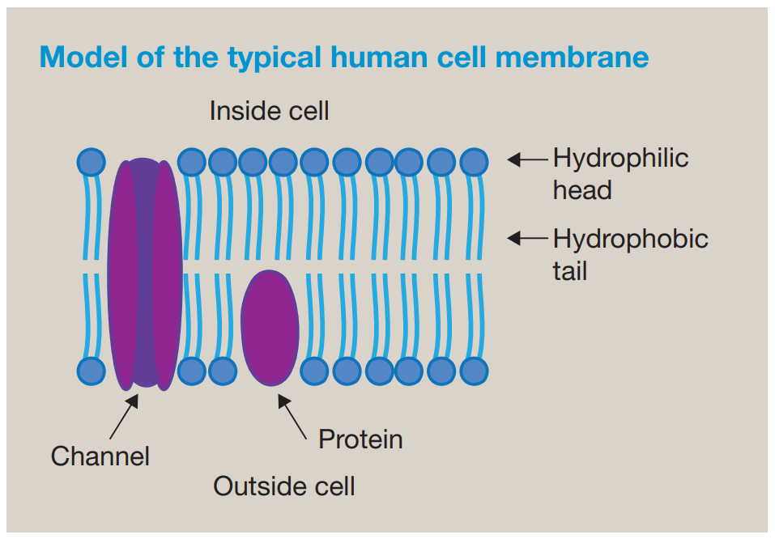
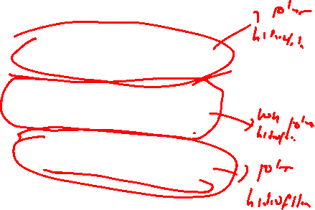
Kepolaran obat
Kepolaran obat dapat menentukan bioavailabilitas dan kemampuan obat tersebut dalam melewati membran sel. Obat yang polar bersifat hidrofilik sedangkan obat non polar bersifat lipofilik

Slide 7
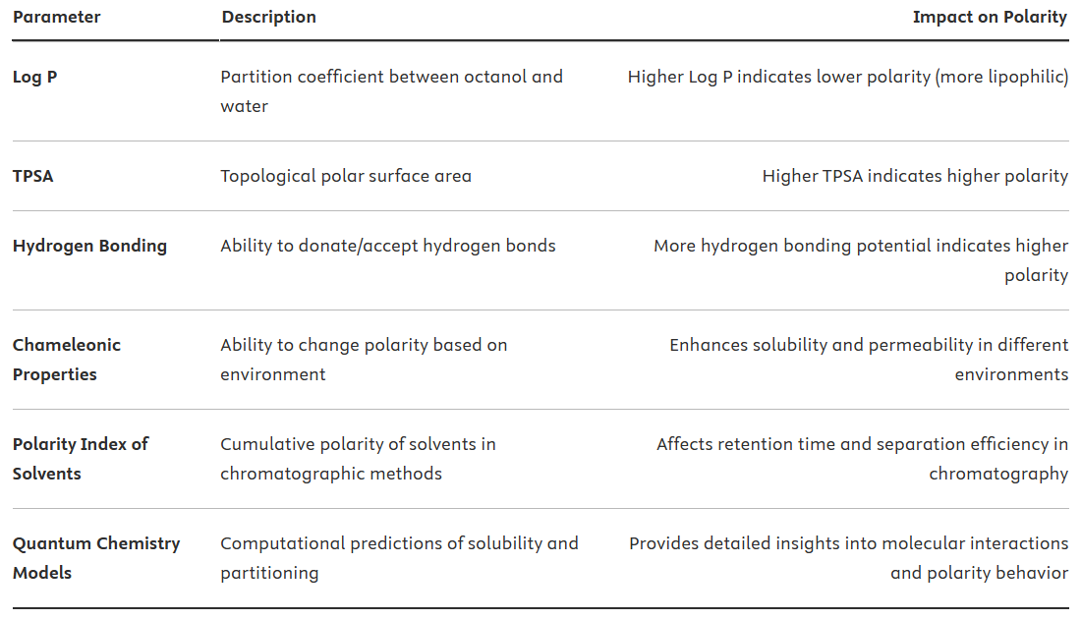
Cara menentukan polaritas obat
Ada beberapa cara untuk menentukan polaritas obat seperti dari nilai Log P, ikatan hidrogen, dan secara kimia kuantum

Slide 8




Buku referensi

Slide 9
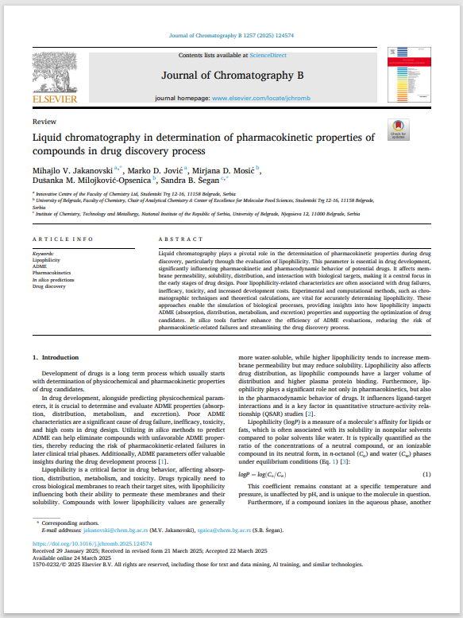
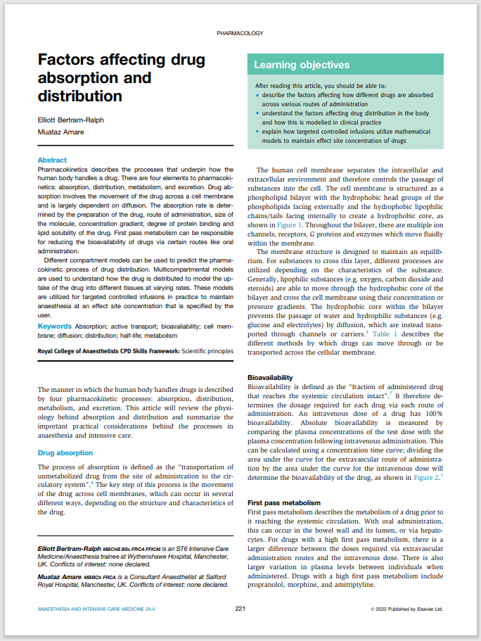
Artikel referensi

Slide 10
Terimakasih

